Slide 1
악기 연주자들을 위한 음계 인식 애플리케이션
(부제: chord tracker)
20173178 박대호

Slide 2
문제
기존 소리 인식 애플리케이션은 인식이 다소 정확하지 않음
스마트폰이 아닌 다른 장비를 활용한 애플리케이션이 있는데,
장비 가격이 비싸고, 특정 회사의 악기가 아니면 사용할 수
없음

Slide 3
구현 계획
1. 스마트폰 마이크 인식 기능 구현
2. 녹음된 음성 파일 스마트폰 저장소에 저장
3. 녹음한 소리로부터 일치하는 음계를 화면에 출력
4. 도출된 음계를 악보로 활용할 수 있도록 디자인
5. 클라우드 등에 저장할 수 있도록 기능 구현

Slide 4
사용 효과
표현된 음계를 통해 작곡 등에 활용함
대중가요를 copy하여 악기를 연습할 수 있도록 함
악기를 조율할 수 있음

Slide 5
사용자 요구사항
소리 인식이 잘 되어야 함
악보로 활용 가능해야 함
클라우드 등에 저장할 수 있어야 함

Slide 6
시스템 요구사항
단시간 푸리에 변환 알고리즘 사용(STFT)
: FFT를 사용하는 다른 라이브러리보다 비교적 명확한 그래프가 나오는
TarsosDSP 라이브러리 사용
도출된 음계를 활용하여 악보를 디자인 할 수 있도록 구현함
Google Drive API 사용

Slide 7
유사 애플리케이션
1. Mychord
2. ChordAI
3. YAMAHA Chord Tracker

Slide 8
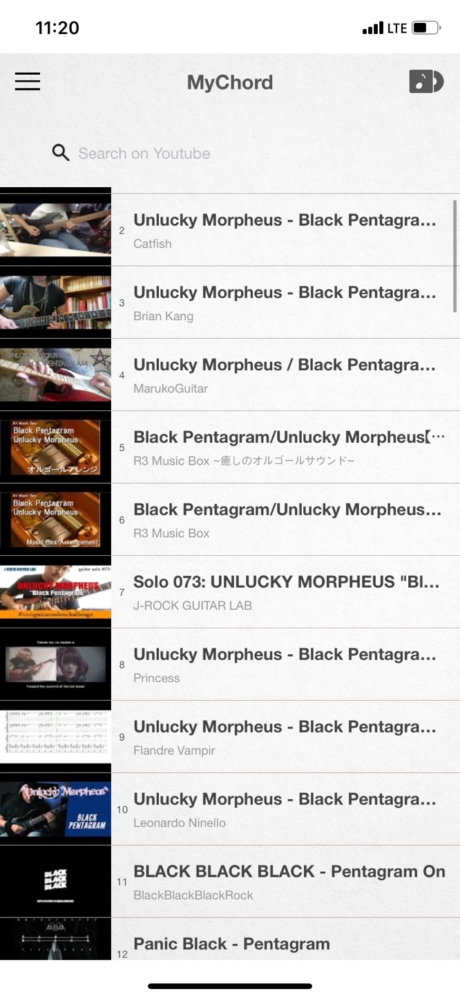
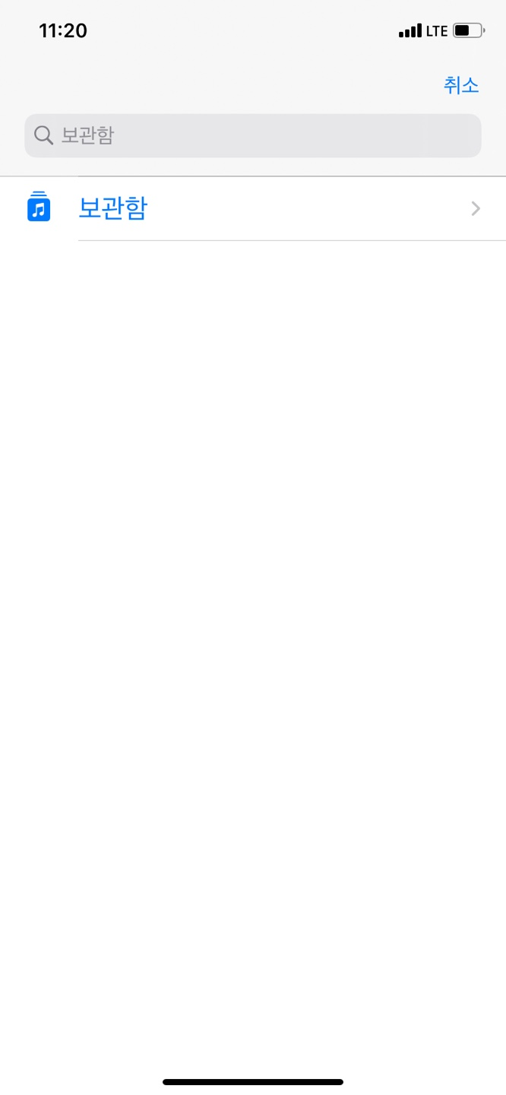
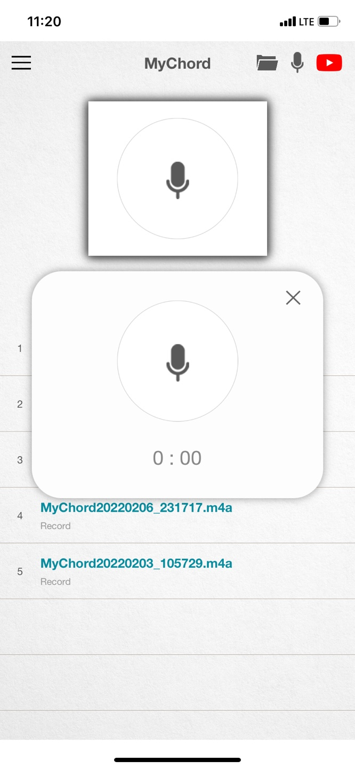
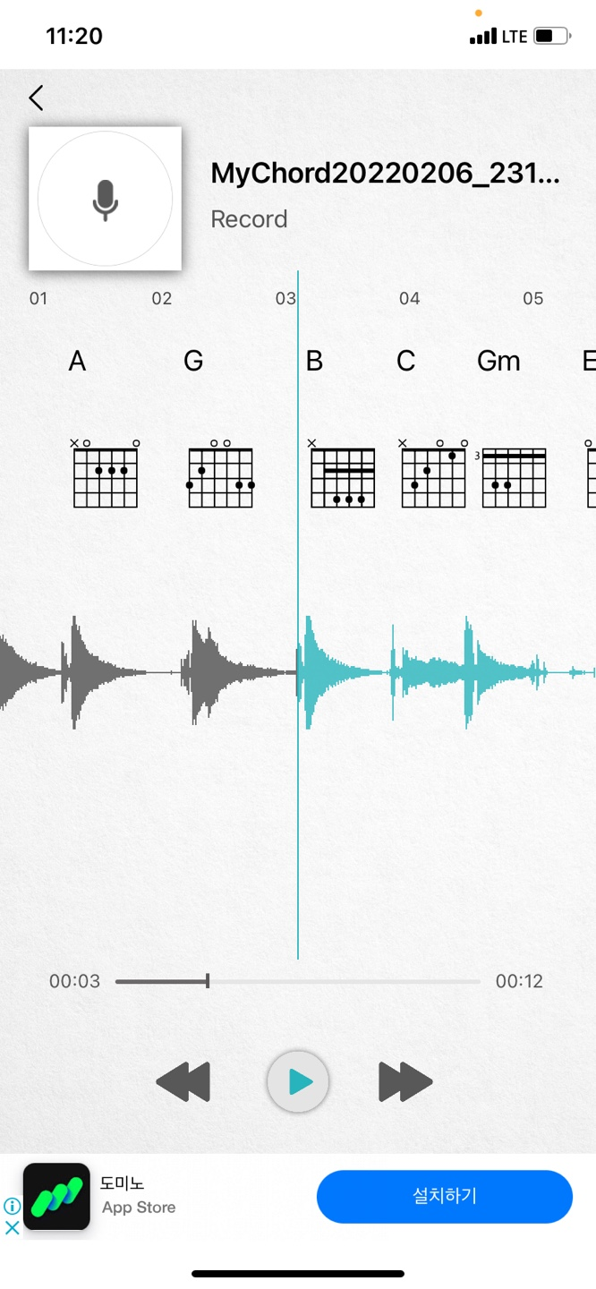
1. MyChord
유튜브에 있는
노래로 코드 인식
핸드폰 보관함(iOS의 경우 애플뮤직)에 있는 노래로 코드 인식
직접 녹음하여 코드 인식
인식 결과

Slide 9
특징
한 음씩 끊어서 천천히 연주하면 정확하지는 않지만
얼추 맞는 음으로 나옴.

Slide 10
개선해야 할 점
연속적인 음을 처리할 수 있도록 만든다.

Slide 11
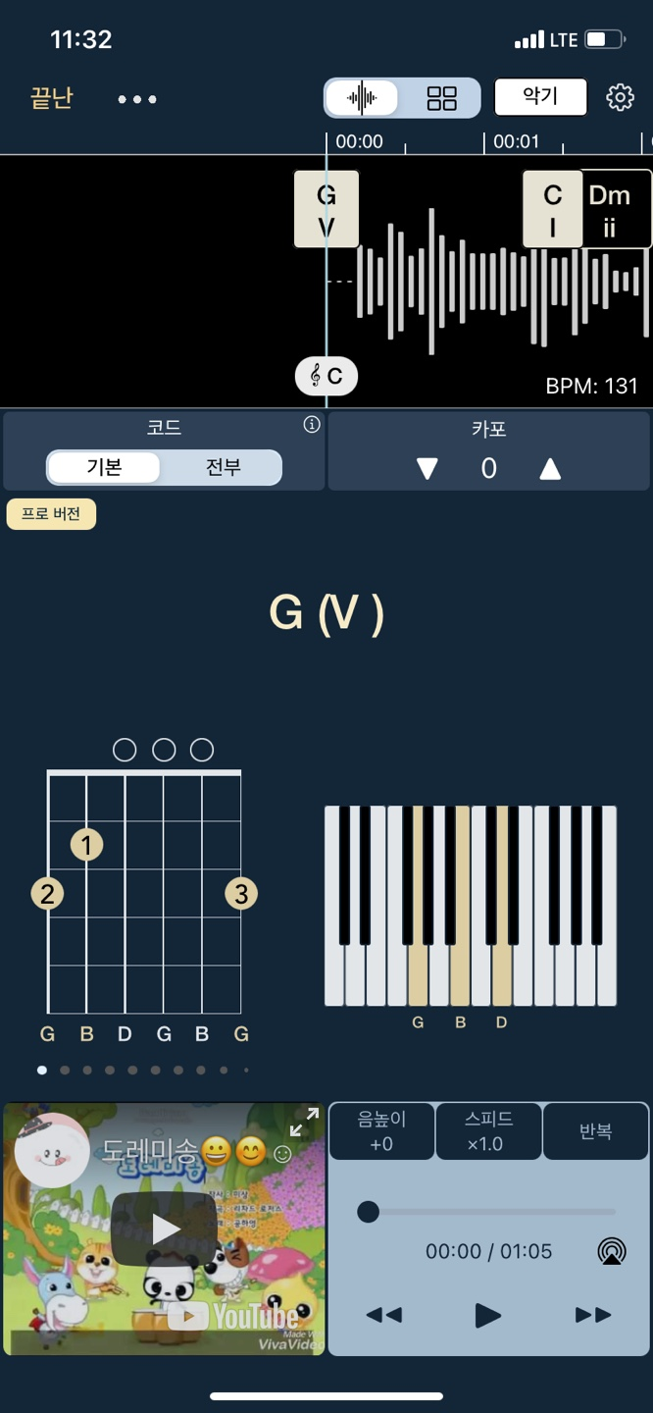
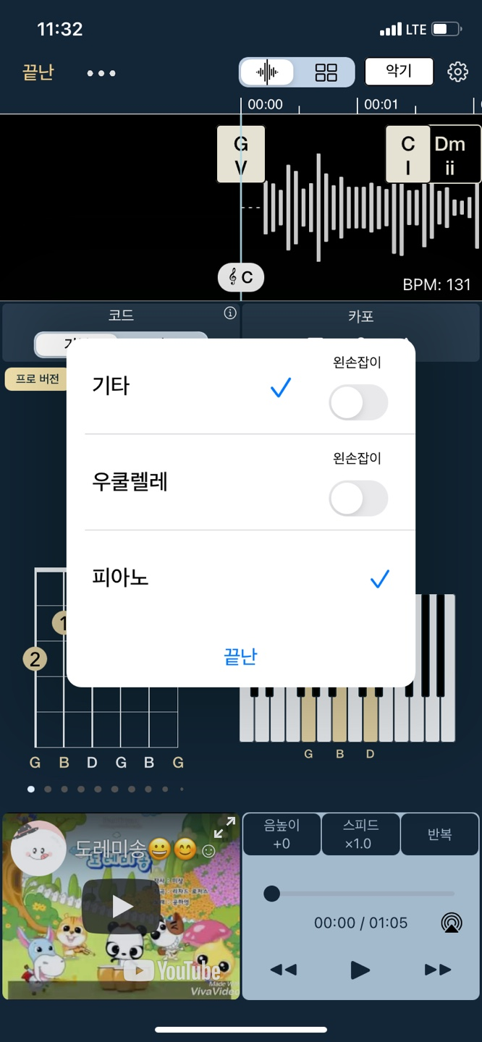
2.Chord Ai
악기별 코드 인식
유튜브에 있는
노래로 코드 인식

Slide 12
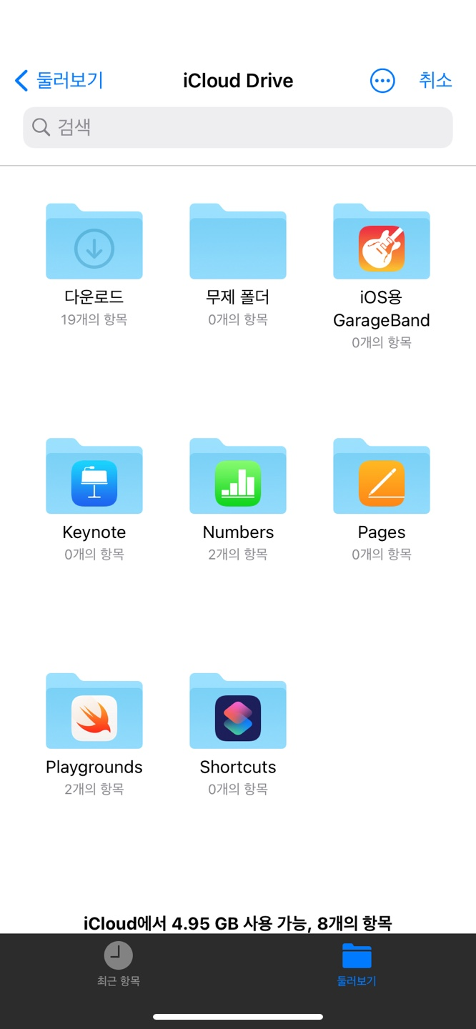
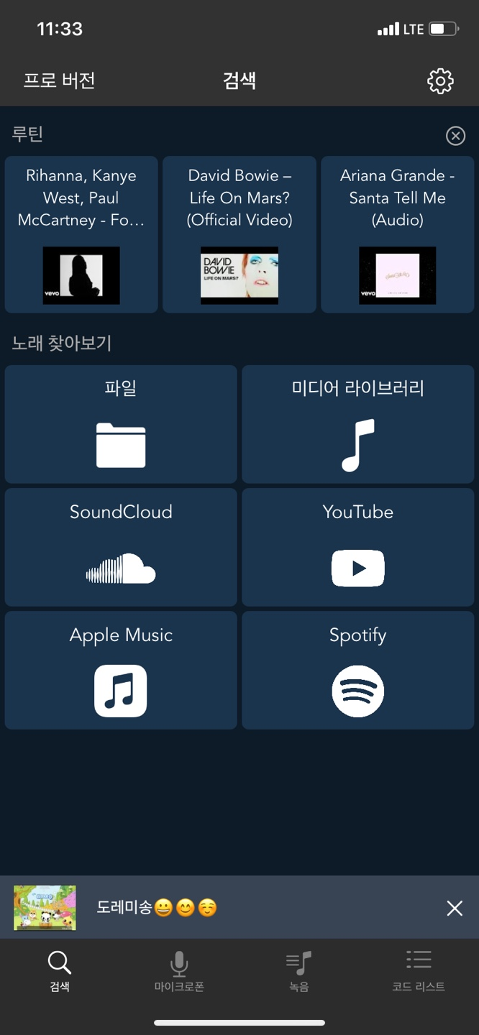
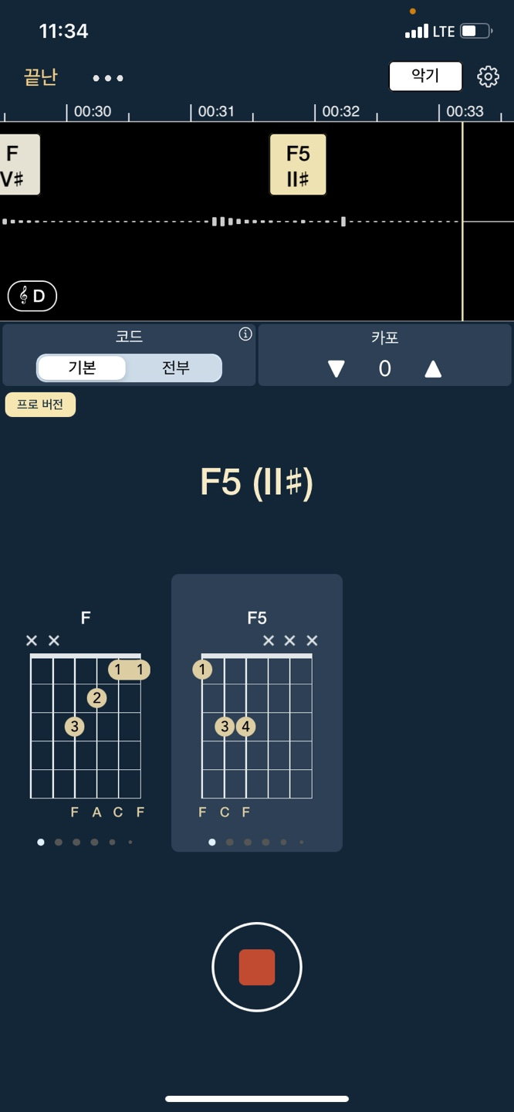
핸드폰 보관함에서 노래를 선택하여 코드를 인식
음악 앱, 사운드 클라우드 등에서 노래를 불러와서 코드를 인식함
직접 녹음하여 코드 인식

Slide 13
특징
앞의 MyChord 앱과 동일하게 한 음씩 천천히 연주해야 얼추 맞는 음으로 인식함.
유튜브에서 노래를 불러올 때, 빠르게 연속하는 음은 인식이 잘 안되고, 약간의 텀을 두고 나오는 음은 인식이 잘 됨.
악기별 인식 기능은 쓰지 못할 것 같음.

Slide 14
개선해야 할 점
Mychord 애플리케이션과 마찬가지로 연속적인 음의 처리를
가능하도록 만든다.

Slide 15
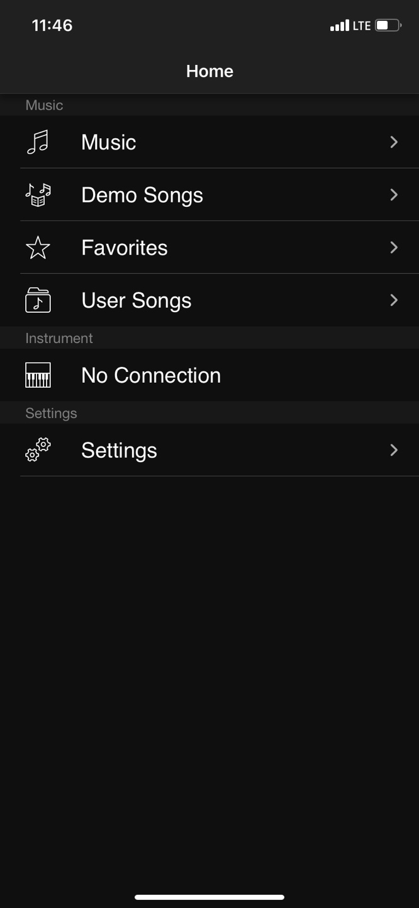
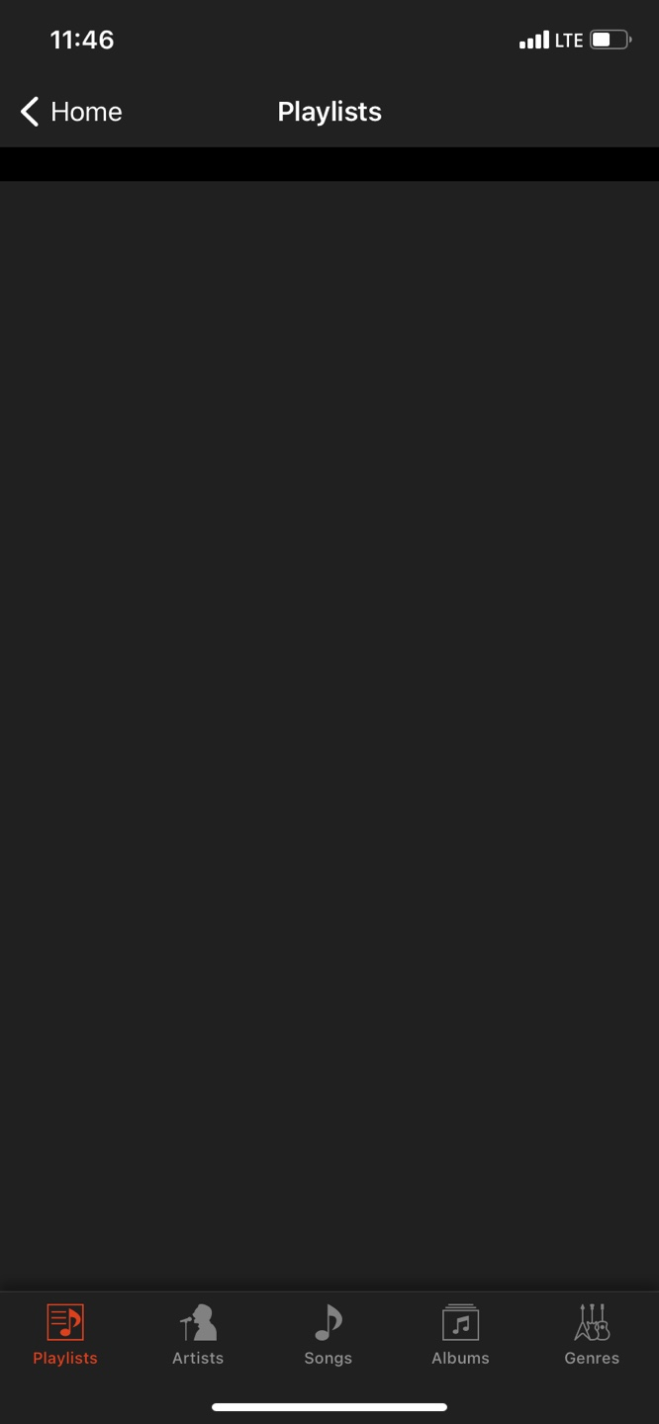
3. YAMAHA Chord Tracker
보관함에 있는 노래, Demo 노래 등을 가져와 인식함.

Slide 16
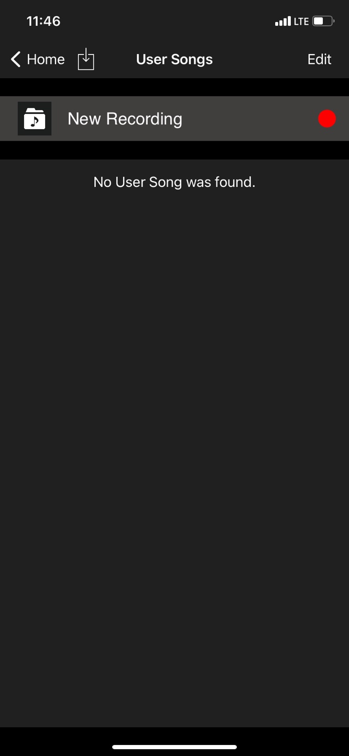
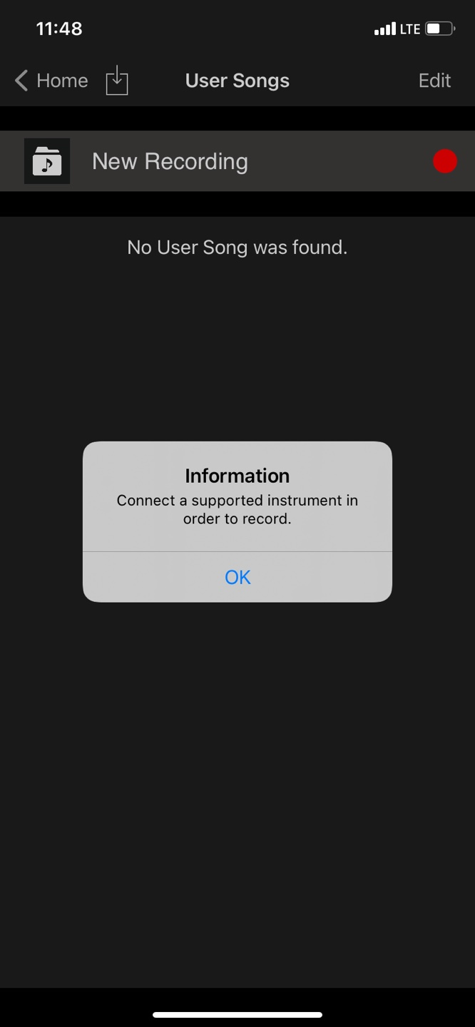
직접 녹음하여 코드를 인식
(자사 악기 연결 필요)

Slide 17
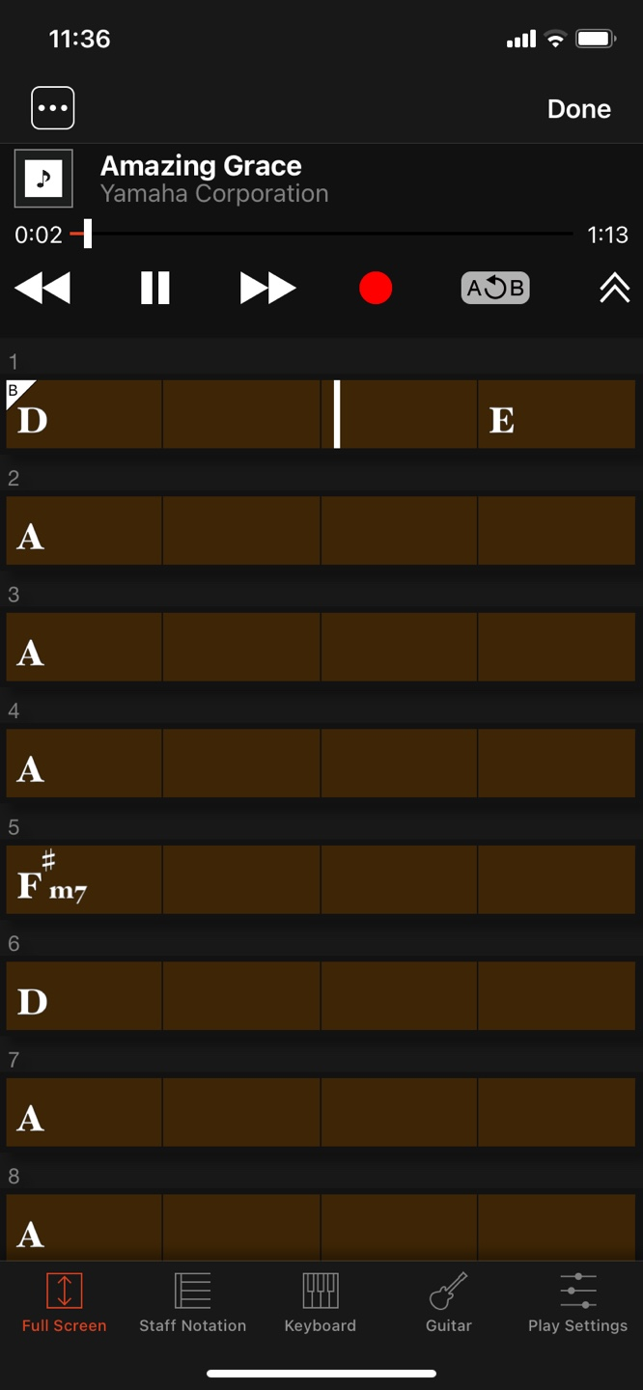
Demo 노래의 코드 인식

Slide 18
특징
인식이 상대적으로 잘 되는 것 같음
음을 네 마디씩 표현하여 보기 좋음
인식이 잘 되지만 여전히 빠른 템포의 음악은 인식이 잘 안되는
것 같음. (직접 테스트하지 못하여 인터넷에서 찾아 본 결과)

Slide 19
YAMAHA 연동 악기나 오디오 인터페이스 등의 장비가 필요함
음 높낮이 조절, 템포 조절 등이 가능함.

Slide 20
개선해야 할 점
별도의 장치(자사 악기, 오디오 인터페이스 등)를 사용하는 것이
물론 인식이 더 잘 되겠지만 장치의 가격이 고가이기 때문에
스마트폰 마이크만 가지고도 쓸만한 기능을 하도록 만든다.

